Slide 1





Universidad de Córdoba Grado en Ingeniería Informática Desarrollo de aplicación móvil para divulgación de astronomía mediante realidad aumentada
Autor: Carlos Checa Moreno
Directores: Cristóbal Romero Morales
Septiembre de 2024
Notes:
Buenos días soy Alberto Cano Turnes y con el permiso de los miembros del tribunal pasamos a la exposición de trabajo "Fin de Grado titulado..”

Slide 2
Índice de contenidos
Introducción
Objetivos
Restricciones
Diseño
5. Pruebas
6. Demo
7. Conclusiones
8. Futuras mejoras

Slide 3
1. Introducción
Astronomía
Divulgación
Aplicación móvil
Realidad aumentada
Learn by doing

Slide 4
2. Objetivos
Objetivos principales:
Desarrollar una aplicación móvil que haga uso de realidad aumentada
Ofrecer datos reales sobre astronomía
Alta usabilidad
Escenario real
Base de datos para los usuarios y sus datos de juego
Accesible desde cualquier red
Sistema de progreso integrado para animar a los usuarios a usar la aplicación

Slide 5
3. Restricciones
Factores datos
Deberán cumplirse los objetivos descritos anteriormente en el apartado 2.
Aplicación móvil compatible con dispositivos Android.
Los intrínsecos a todo TFG.
Factores estratégicos
Se ha usado Unity como entorno de desarrollo.
Se ha elegido XAMPP para gestionar la base de datos.
Se ha utilizado Ngrok para obtener un dominio público.
Se ha escogido la API de Stellarium para solicitar datos reales sobre astros.

Slide 6
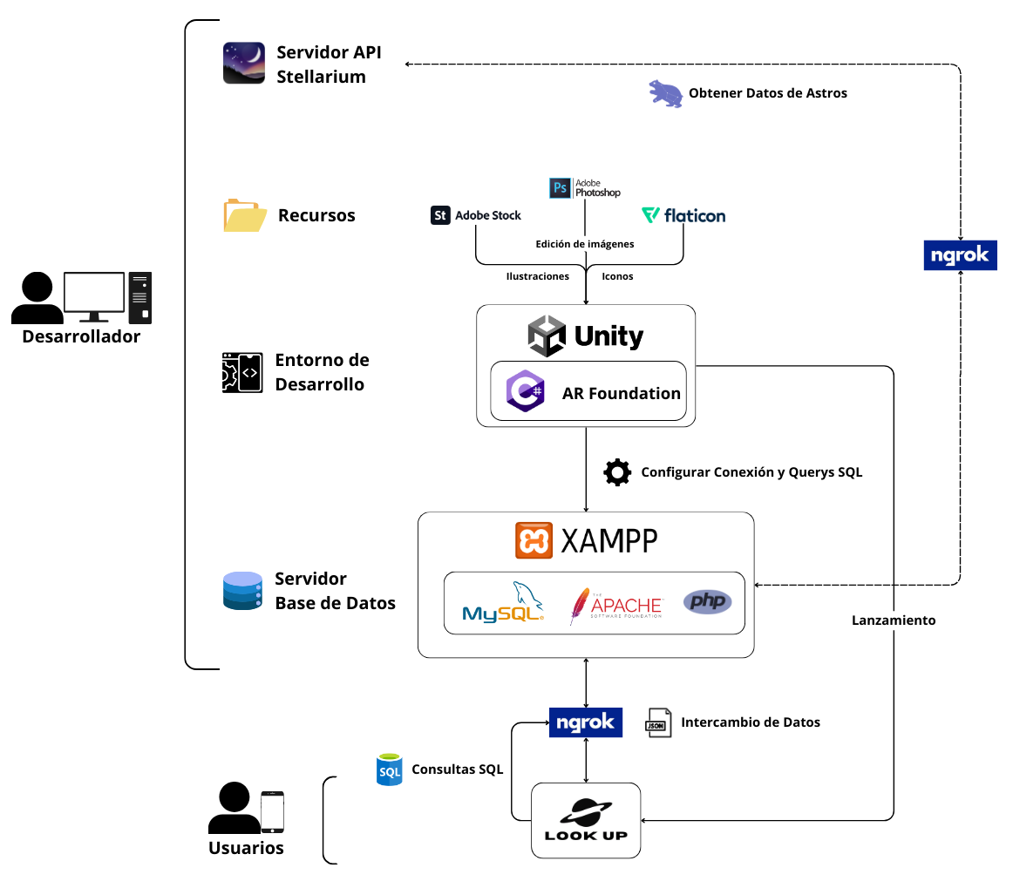
4. Diseño

Slide 7
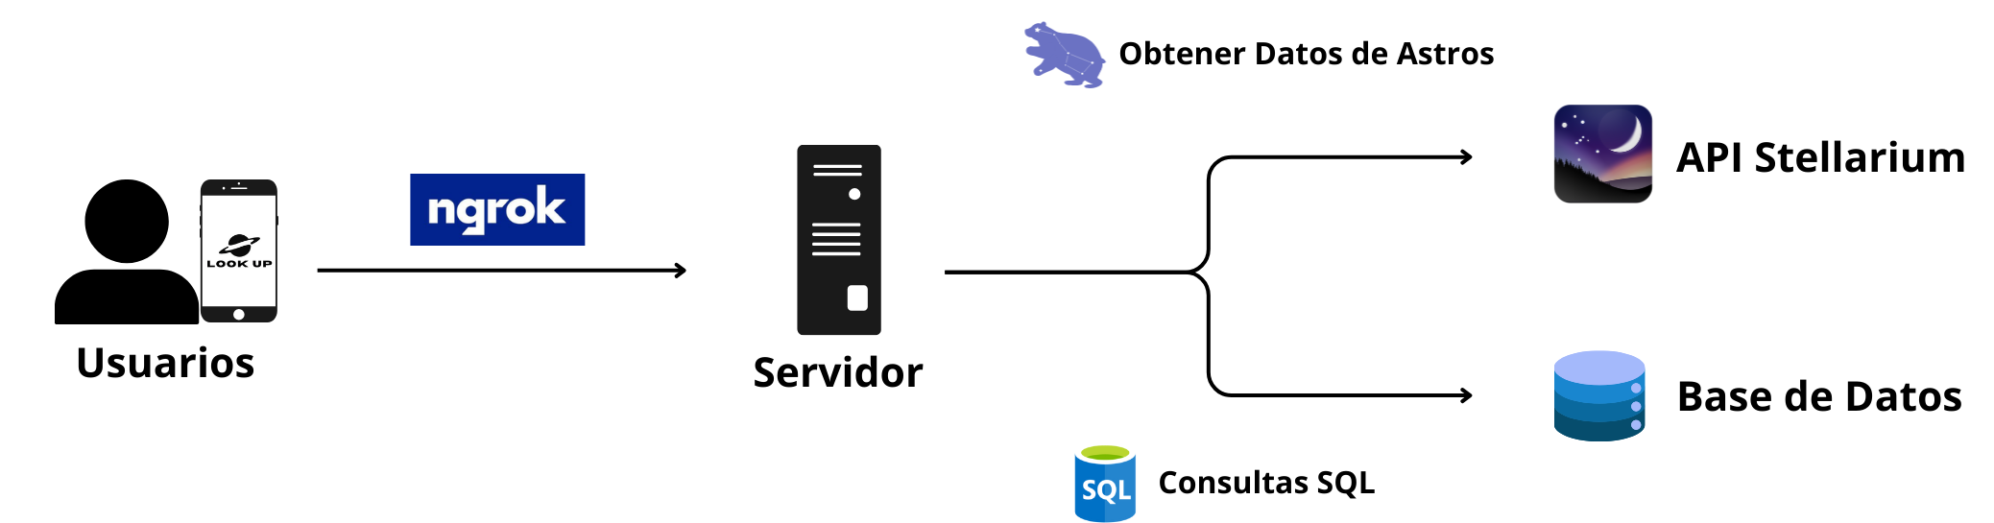
4. Diseño
4.1. Diseño del servidor
XAMPP
Base de datos
Servidor Apache
Ngrok

Slide 8
4. Diseño
4.1. Diseño del servidor
XAMPP
Servidor Apache. Carpeta htdocs:
Acceso a base de datos:
Inicio de sesión
Registro
Obtener datos de juego
Actualizar datos de juego
Acceso a Stellarium:
Obtener datos de estrellas

Slide 9
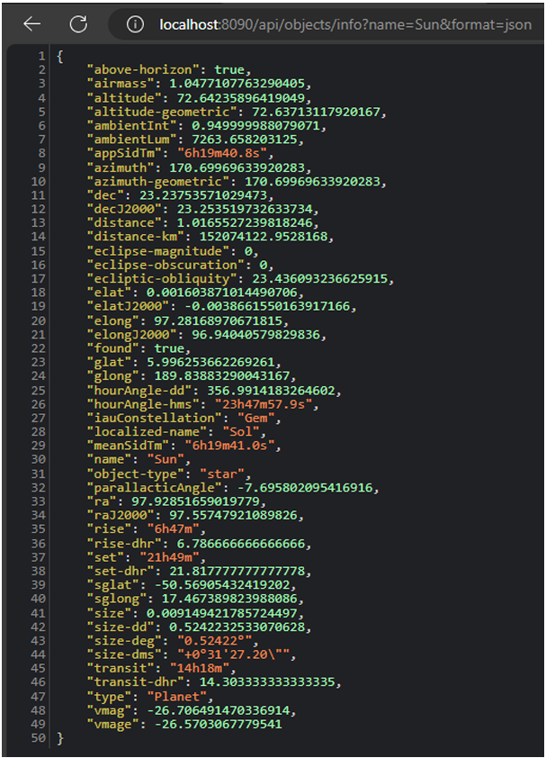
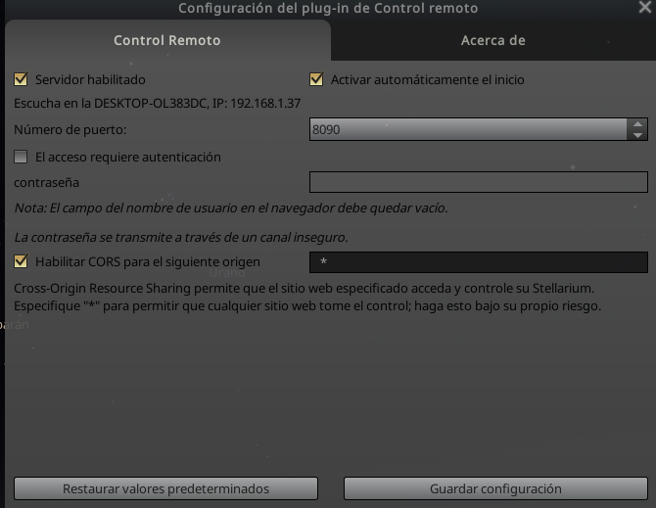
4. Diseño
4.1. Diseño del servidor
XAMPP
Servidor Apache. Carpeta htdocs:
Acceso a Stellarium:
Obtener datos de estrellas: Cambiar ubicación → Solicitar datos

Slide 10
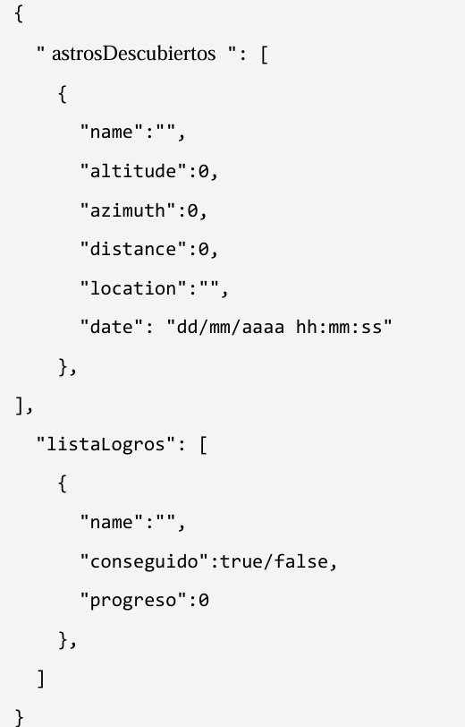
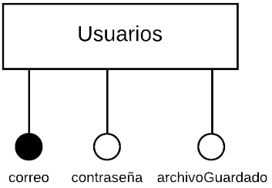
4. Diseño
4.1. Diseño del servidor
XAMPP
Base de datos

Slide 11
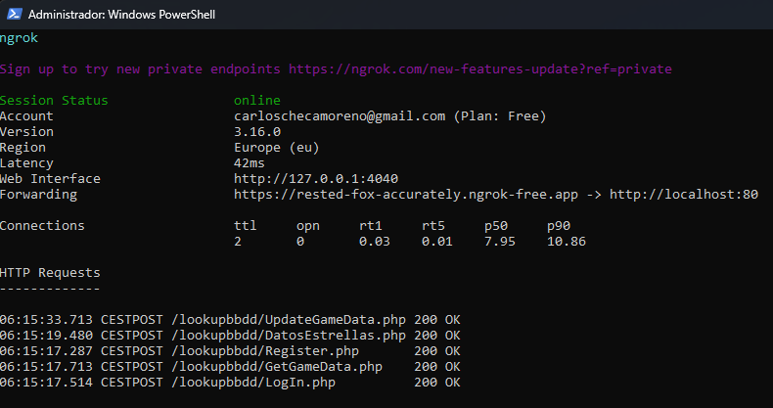
4. Diseño
4.1. Diseño del servidor
Ngrok

Slide 12
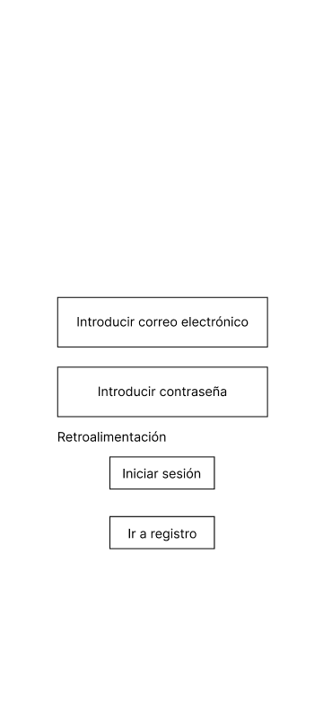

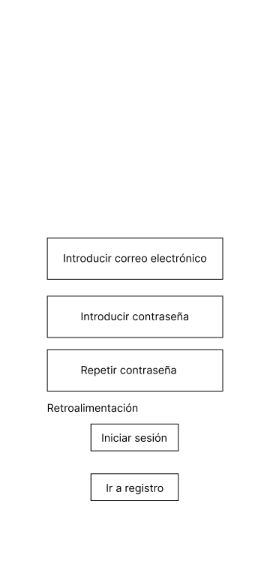
4. Diseño
Home: New Model
Home: Load Model
4.2. Diseño de interfaz

Slide 13
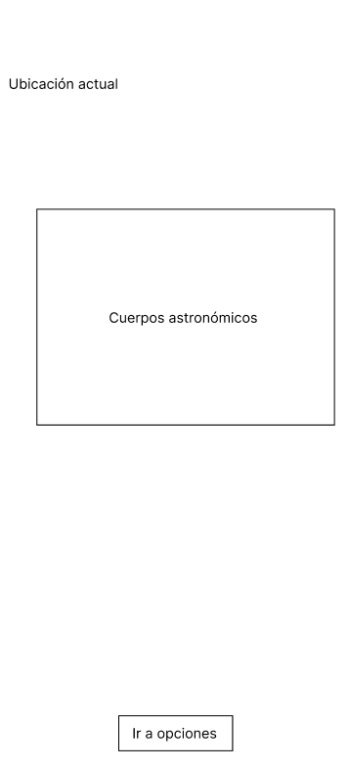
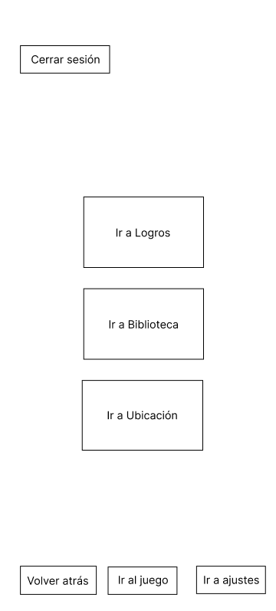
4. Diseño
Dashboard Hub

Slide 14
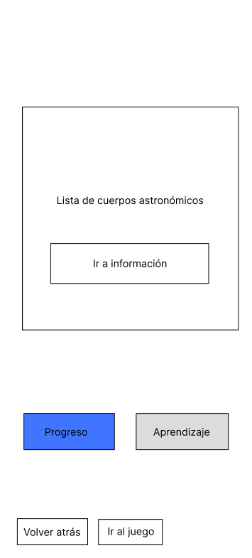
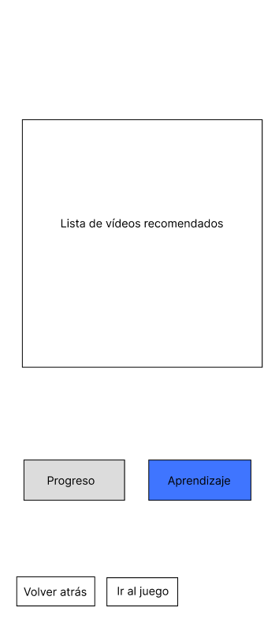
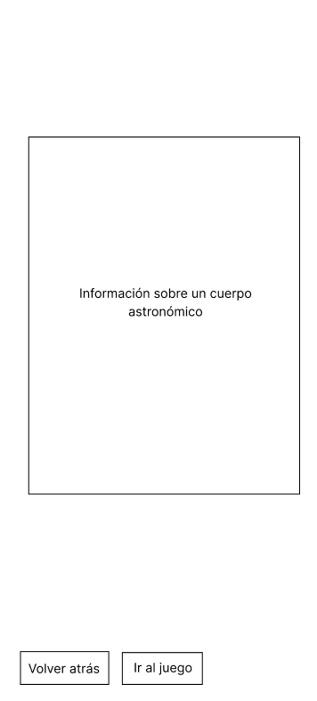
4. Diseño
Predictions: Feature Impact
Predictions: What If
Predictions: Counterfactual Scenarios

Slide 15
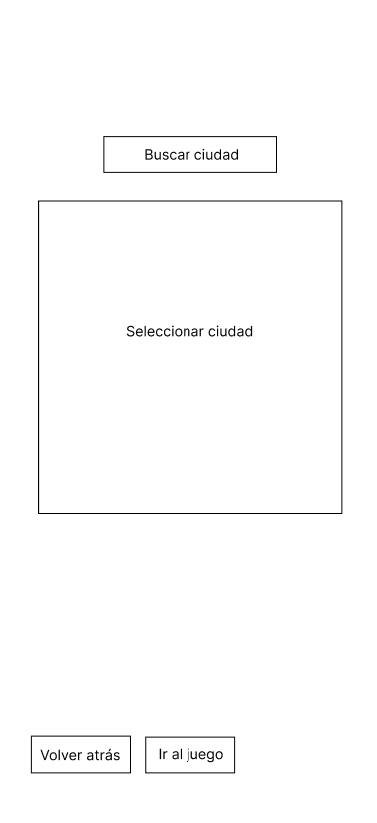
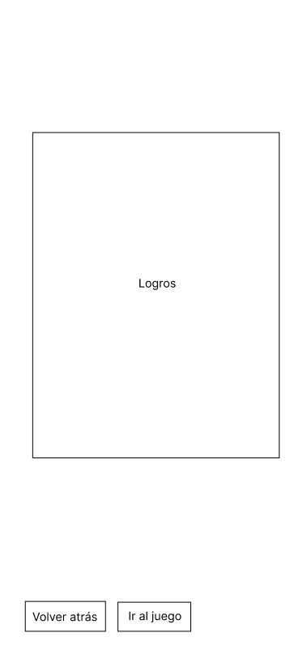
4. Diseño
Model Performance: AutoML Report
Model Performance: Classification Stats

Slide 16
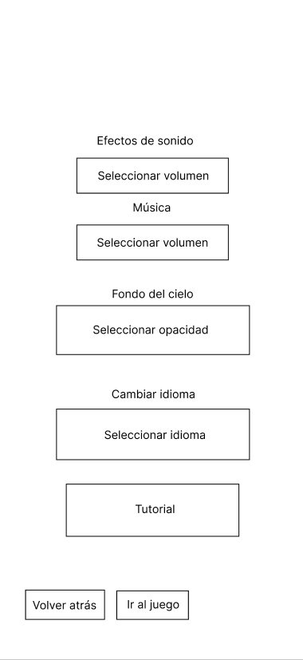
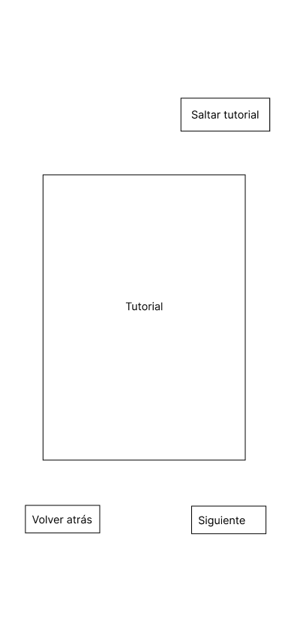
4. Diseño
Model Performance: AutoML Report
Model Performance: Classification Stats

Slide 17
4. Diseño
Diseño del modelo
AutoML prueba distintos algoritmos.
Baseline, Linear, Xgboost…
El mejor modelo es el que menor logloss tenga.
Para el entrenamiento del modelo, los datos de entrenamiento se dividen:
80% Entrenamiento
20% Test

Slide 18

5. Pruebas
Subir archivo
Correcto
Tipo inválido
Crear modelo
Correcto
Archivo no subido
Modelo ya existe
Predicción
Realizar predicción
Exportar resultados
Visualizar datos
Existe
No existe
Cargar modelo
Correcto
Archivo no subido
Modelo no existe
Información modelo
Exportar resultados
Visualizar información del modelo
Notes:
Es posible que no pueda verse el proceso completo debido al tiempo

Slide 19
6. Demo
A continuación, se realizará una demostración del funcionamiento de la aplicación desarrollada. El código de la aplicación se puede encontrar en el siguiente enlace:
https://github.com/0Kan0/Academic-Failure-Prediction-Tool
Notes:
Es posible que no pueda verse el proceso completo debido al tiempo

Slide 20
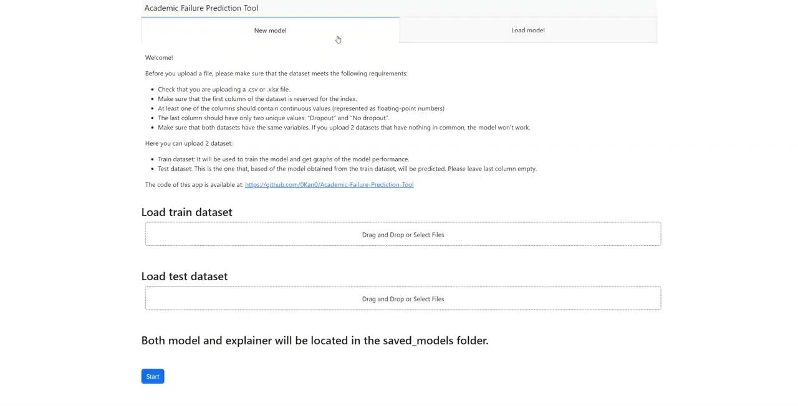
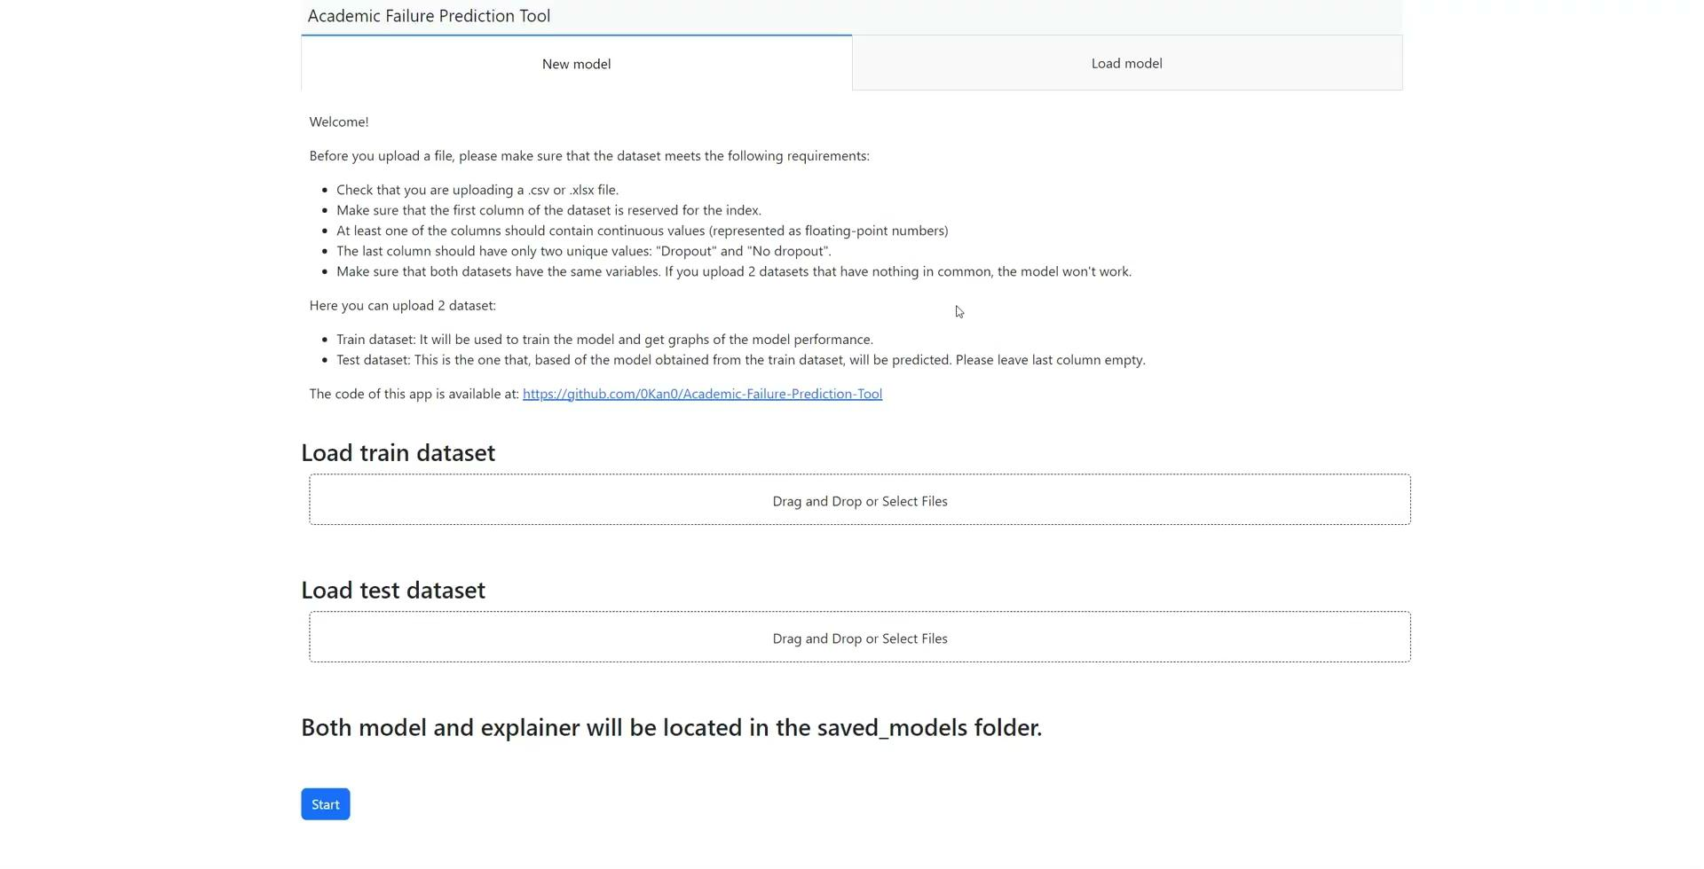
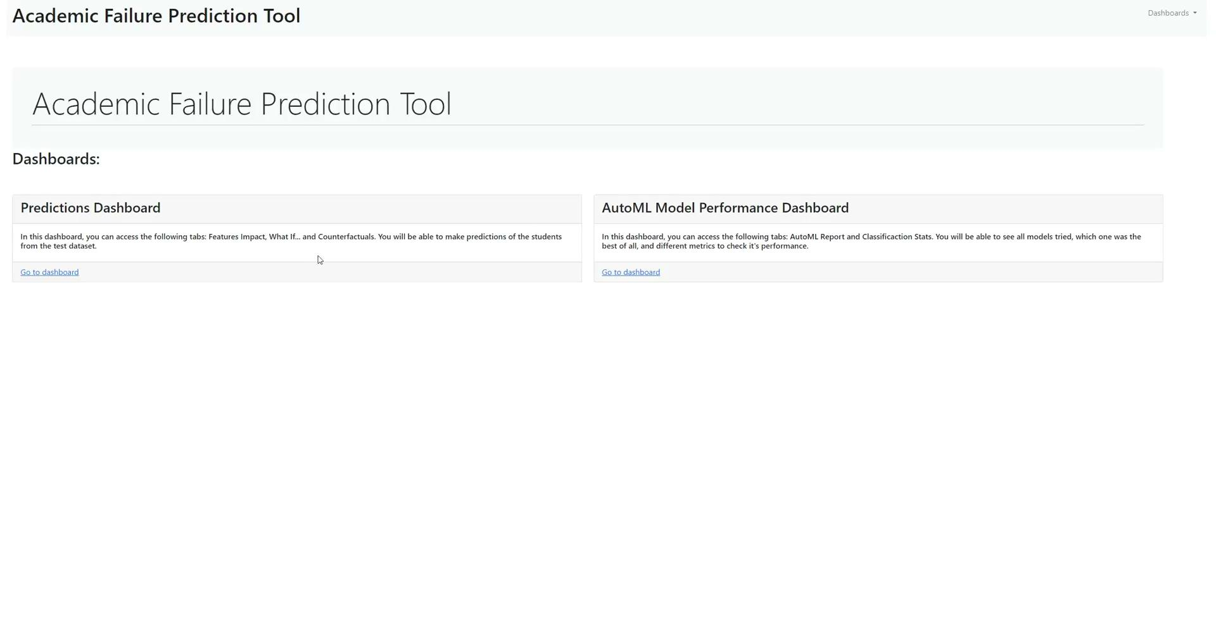
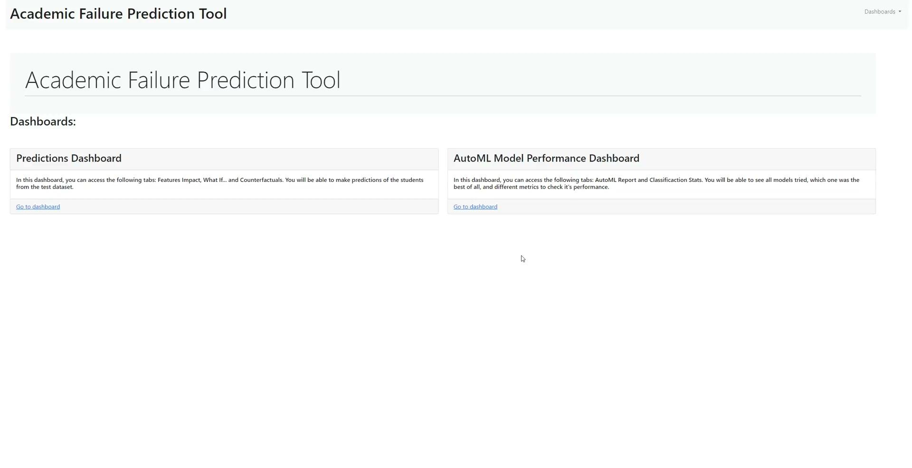
6. Demo
Cargar modelo
Crear modelo
AutoML Model Performance Dashboard
Predictions Dashboard
Notes:
Es posible que no pueda verse el proceso completo debido al tiempo

Slide 21
7. Conclusiones
Se ha desarrollado una aplicación que permite visualizar y explotar la información.
Se permite a los usuarios realizar de manera sencilla la subida de los datos, la creación de un modelo predictivo y su entrenamiento.
La interfaz es clara y sencilla, permitiendo ser usada por usuarios inexpertos en el campo y sin conocimientos previos.
La aplicación aporta métricas y gráficas que ayudan a la comprensión de la información y resultados.
Extrapolable al mundo real académico.

Slide 22
7. Futuras Mejoras
Convertirla en una aplicación web con un sistema de registro y logins.
Implementar una base de datos en la nube para los docentes registrados que contenga los datos y modelos creados.
Dar más opciones a los usuarios con conocimientos previos.
Mejorar la interfaz de usuario.

Slide 23
Universidad de Córdoba Grado en Ingeniería Informática Herramienta para automatizar el proceso completo de predicción del fracaso académico
Autor: Directores:
Alberto Cano Turnes Cristóbal Romero Morales
Juan Alfonso Lara Torralbo
Julio, 2023

